Slide 1
2026 AIC · AI+医学
常医智导
先识别风险，再连接就医行动
安全优先 / 方向可解释 / 路径可继续
城市就医路径辅助系统 · 常州
辅助就医信息 · 不替代医生诊断、急救或处方
01
Notes:
居民就医前需要知道下一步怎么做。常医智导以独立安全门组织整个服务过程，让主诉连接到有依据的方向，再连接到本地就医资源。作品的核心价值可以概括为三个词：安全优先、方向可解释、路径可继续。
来源：
• docs/competition/2026-ai-medical/COMPETITION_BRIEF.md
• docs/competition/2026-ai-medical/PRODUCT_SPEC.md

Slide 2
常医智导 · AI+医学
把风险判断接到就医行动
01
问题：下一步怎么做？
居民从生活语言出发，需要得到就医行动方向
02
缺口：信息之间缺少连接
主诉、科室、医院和地图需要共享当前状态
03
思路：独立安全门统领路径
先辨别优先级，再决定解释、追问与资源入口
84 / 84
21 / 2,100
红旗样例检出
医院目录 / 医生资料
辅助就医信息 · 不替代医生诊断、急救或处方
02
Notes:
症状描述、风险判断、科室选择和医院查询之间，需要一条贯通的行动路径。常医智导用独立安全门确定优先级，再组织方向、资源和到院入口。在142个固定工程样例中，84个红旗样例全部检出，急症漏报为0；常州目录连接21条医院记录和2100条医生资料。这些结果分别验证安全分支和城市资源衔接。
来源：
• evaluation/safety/safety_cases.json
• data/regions/320400/hospitals/catalog.json
• 2026-10-22 应用资源加载记录

Slide 3
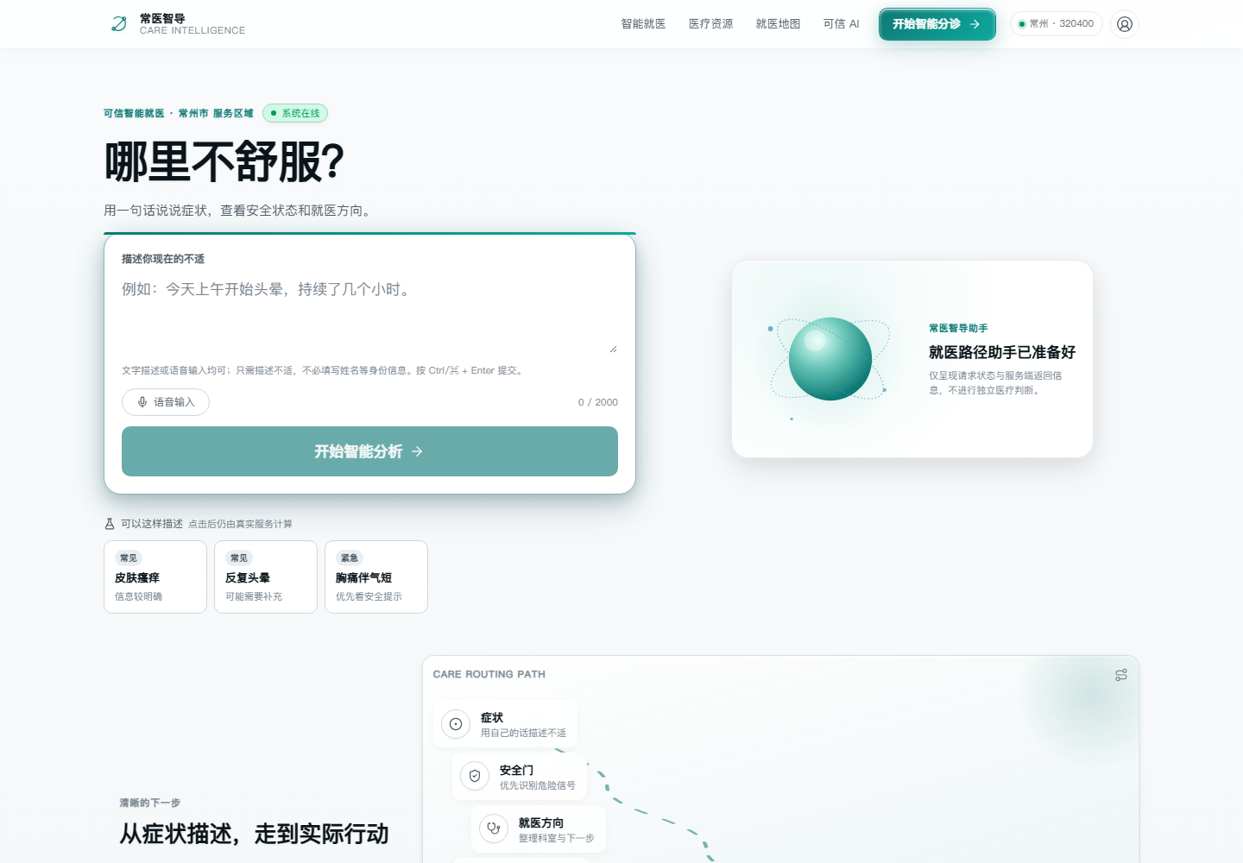
常医智导 · AI+医学
一段主诉，进入完整的就医辅助路径
生活语言进入
安全状态先确定
方向依据可查看
本地资源可继续访问
用户围绕“下一步”继续操作，
主诉和当前状态始终相连
辅助就医信息 · 不替代医生诊断、急救或处方
03
Notes:
用户从描述不适开始。系统先组织风险信号和信息充分度，再展示当前理解与科室方向，继续连接常州资源。这样，科室参考、医院目录与到院入口围绕同一主诉展开。截图来自2026年10月22日当前网站。
来源：
• docs/competition/2026-ai-medical/PRODUCT_SPEC.md
• frontend/src/pages/HomePage.tsx
• 2026-10-22 网站首页截图

Slide 4
常医智导 · AI+医学
风险等级直接控制结果发布
ER
急症优先出口
危险信号触发优先处理，停止普通排行
U
及时评估方向
就医时效进入提示与资源策略
R
普通路径衔接
科室方向继续连接医院、医生与地图
I
补充医学信息
信息充分度决定追问与候选发布
辅助就医信息 · 不替代医生诊断、急救或处方
04
Notes:
独立安全门将优先级落实为四类发布状态。EMERGENCY进入急症出口，URGENT对应及时评估，ROUTINE连接普通资源路径，INSUFFICIENT_INFORMATION先补充医学信息。其优势在于状态直接决定系统行为，安全判断与资源推荐具有明确的控制关系。
来源：
• backend/app/domain/triage/safety_gate.py
• backend/app/domain/triage/publication.py
• docs/competition/2026-ai-medical/PRODUCT_SPEC.md

Slide 5
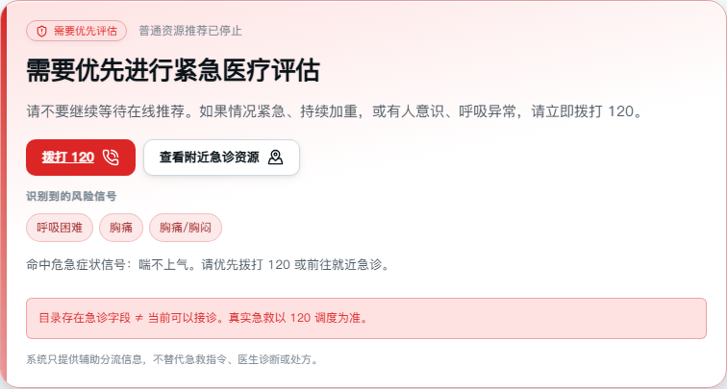
常医智导 · AI+医学
危险信号出现，页面动作立即转向急症
合成演示主诉
“现在突然胸痛，
喘不上气，出冷汗”
状态：EMERGENCY
普通候选退出发布
急症出口成为优先动作
辅助就医信息 · 不替代医生诊断、急救或处方
05
Notes:
该合成主诉在当前网站返回EMERGENCY。普通疾病和科室候选被发布规则清空，页面优先呈现急症行动入口。优势来自结构性控制：风险信号可以改变整条路径的输出方式，普通推荐偏好服从安全状态。界面中的急诊资源来自目录，实时接诊以医疗机构和急救服务确认为准。
来源：
• 2026-10-22 网站合成主诉实测
• tests/test_competition_golden_e2e.py
• backend/app/domain/triage/publication.py

Slide 6
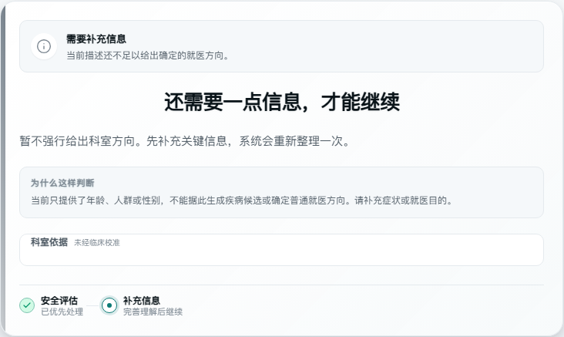
常医智导 · AI+医学
输出强度与当前信息相匹配
“我今年30岁，女性”
识别人口语境
转入医学主诉追问
科室与疾病候选暂缓发布
补充信息是服务的一步，
澄清之后继续组织方向
辅助就医信息 · 不替代医生诊断、急救或处方
06
Notes:
该合成输入提供了人口语境，系统将其转换成补充主诉的下一步。当前返回INSUFFICIENT_INFORMATION，科室和疾病候选暂缓发布。这个设计让输出强度与证据相匹配，用户能够沿追问入口继续完善信息。
来源：
• 2026-10-22 网站合成主诉实测
• frontend/e2e/demographic-only-input.spec.mjs

Slide 7
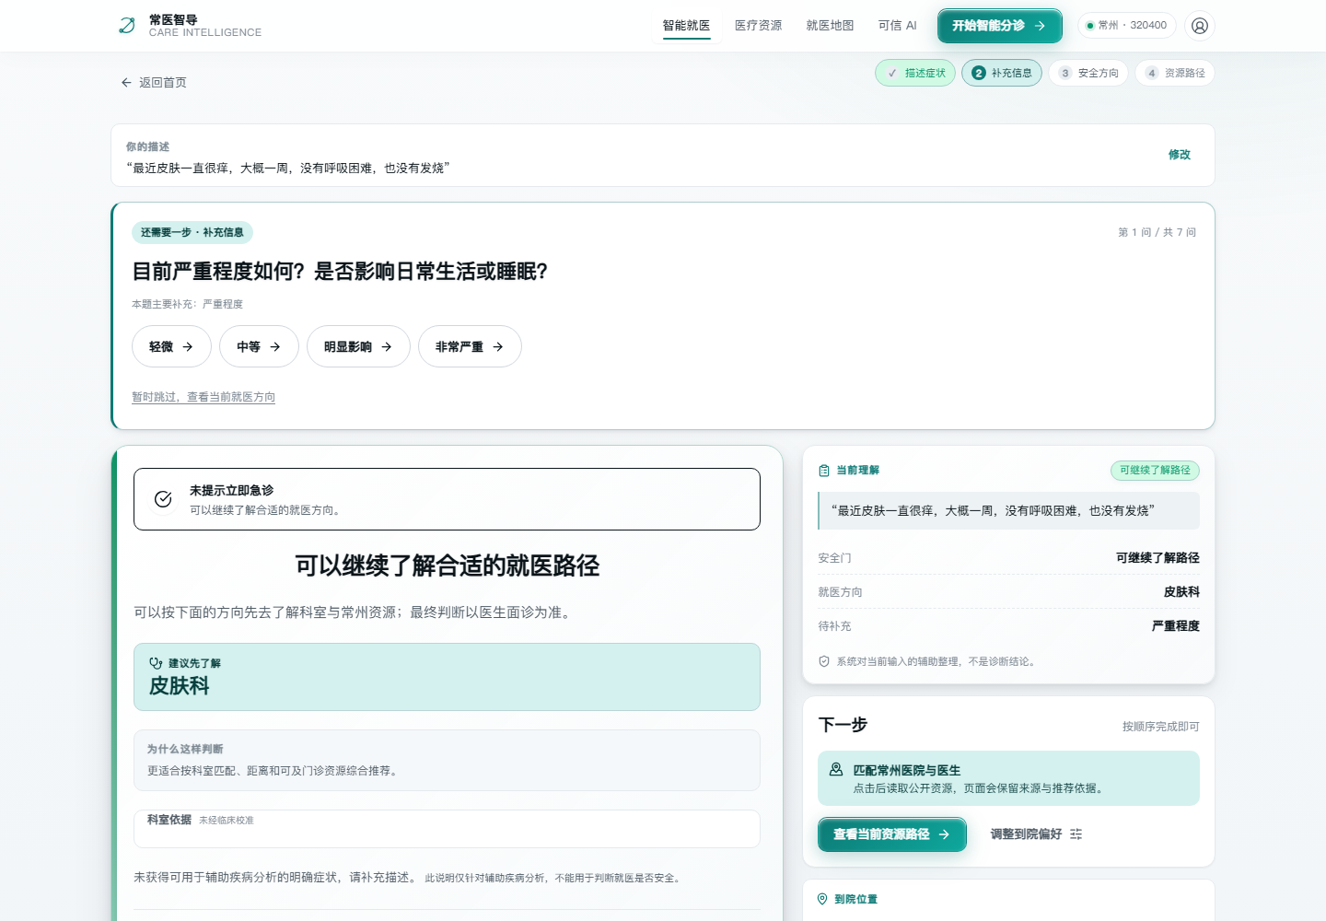
常医智导 · AI+医学
科室方向直接连接本地资源
皮肤瘙痒一周
当前方向：皮肤科
追问补充严重程度
继续查询医院与医生
查看到院位置
方向、依据与资源入口
在同一条路径内衔接
辅助就医信息 · 不替代医生诊断、急救或处方
07
Notes:
普通路径的价值是把就医方向接到资源。该合成主诉返回ROUTINE和皮肤科参考方向，用户可以补充严重程度，或继续查看资源路径。科室方向与疾病候选分别受发布规则控制；本例疾病模型按no_supported_symptoms执行拒答，页面依照对应方向继续提供资源查询入口。
来源：
• 2026-10-22 网站合成主诉实测
• frontend/e2e/product-smoke.spec.mjs

Slide 8
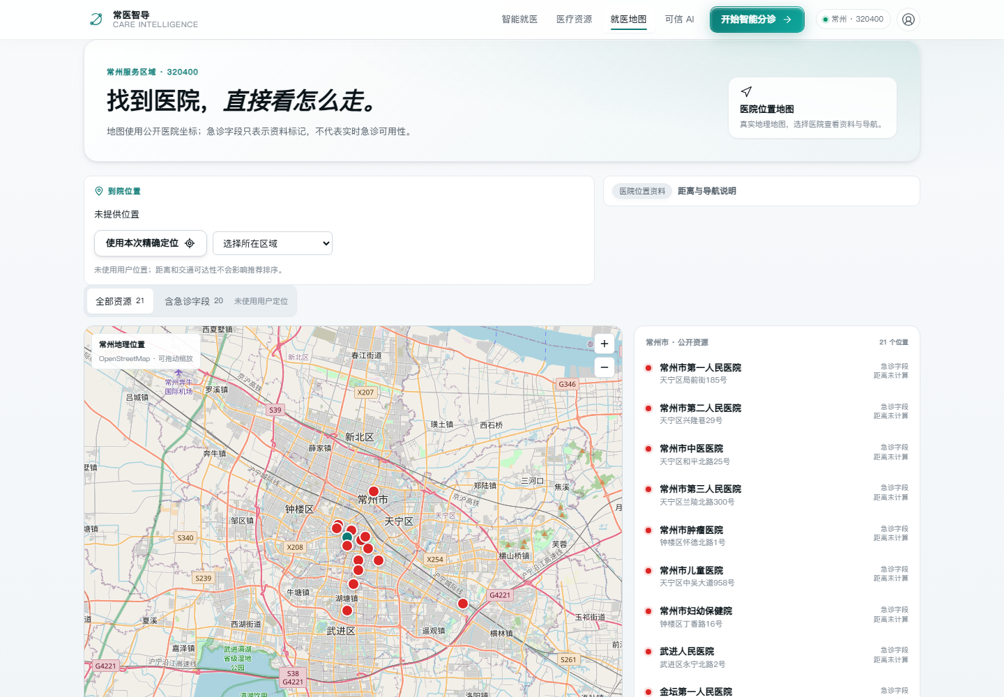
常医智导 · AI+医学
常州目录让就医方向有具体落点
21
医院目录记录
2,100
医生资料记录
医生资料涉及 11 家医院
目录包含 194 个科室条目
地图底图 © OpenStreetMap contributors
距离为估算；实时接诊以医疗机构确认为准
辅助就医信息 · 不替代医生诊断、急救或处方
08
Notes:
常州城市目录为方向查询提供具体落点：21条医院记录，2100条医生资料，医生资料涉及11家医院和194个科室条目。医院资源继续连接地图位置和导航入口。数量代表目录记录，合作关系与实时接诊另按机构信息确认。医院目录状态为provisional，来源和许可随数据记录管理；交通样本为展示用途，rankable=False。
来源：
• data/regions/320400/hospitals/catalog.json
• 2026-10-22 应用资源加载记录
• frontend/src/pages/MapPage.tsx

Slide 9
常医智导 · AI+医学
解释直接服务用户的下一步
01
当前理解
把已识别信息和待补充内容展示给用户
02
科室方向
参考方向与相关依据同时呈现
03
行动入口
继续追问、查询资源、查看地图各有入口
辅助就医信息 · 不替代医生诊断、急救或处方
09
Notes:
解释围绕行动展开。当前理解展示系统已经获得的信息；科室方向配合依据帮助用户理解参考方向；行动入口让用户继续补充信息、查询资源或查看地图。解释与操作保持相邻，因此用户可以依据当前信息继续完成就医查询。医疗判断以专业人员评估为准。
来源：
• frontend/src/components/medical/TriageResults.tsx
• docs/competition/2026-ai-medical/PRODUCT_SPEC.md

Slide 10
常医智导 · AI+医学
安全优先级贯穿分诊与资源服务
独立安全门
同一状态进入资源策略
识别风险与信息充分度
决定公共输出状态
控制候选发布方式
急症采用急症优先策略
普通路径组织科室与可及性
个人偏好在安全约束内生效
分诊状态 → 发布规则 → 资源策略 → 用户动作
辅助就医信息 · 不替代医生诊断、急救或处方
10
Notes:
安全优先级在后端统一执行，并传递给资源服务。急症分支使用emergency_fast_track策略，专家偏好退出普通排序；普通路径可以组织科室匹配、距离和资源偏好。医院重排对急症分支保留其安全优先关系。优势在于同一状态贯穿多个服务环节，安全控制具有端到端的一致性。
来源：
• backend/app/domain/recommendation/resource_policy.py
• backend/app/domain/recommendation/pipeline.py
• tests/test_competition_golden_e2e.py

Slide 11
常医智导 · AI+医学
84个红旗样例全部检出，急症漏报0
100%
红旗召回率 · 84/84
0
急症漏报
7 / 7
信息不足样例匹配
固定 Safety 142 例 · Under-triage 0 / Over-triage 0 · 2026-10-22
辅助就医信息 · 不替代医生诊断、急救或处方
11
Notes:
固定Safety集包含142个工程样例，其中84个急症、29个及时评估、22个普通路径、7个信息不足。结果为红旗召回1.0、急症漏报0、Under-triage0、Over-triage0，信息不足7/7匹配。最直接的结果是：在这组固定情境中，风险优先级与发布分支保持一致。数据口径是固定工程回归。
来源：
• evaluation/safety/safety_cases.json
• evaluation/safety/evaluate_safety.py
• 2026-10-22 当前源码 Safety 结果

Slide 12
常医智导 · AI+医学
三类路径各自给出可继续的动作
ER
危险信号 → 急症出口
停止普通排行，优先呈现急症行动入口
I
人口语境 → 补充主诉
澄清医学信息，保持候选发布与证据相匹配
R
普通主诉 → 方向与资源
给出皮肤科参考方向，继续医院、医生与地图
辅助就医信息 · 不替代医生诊断、急救或处方
12
Notes:
三个合成案例共同展示了路径完整性：危险信号改变页面动作，人口语境转入补充主诉，普通主诉连接方向和本地资源。API契约还覆盖追问补充、急症资源策略，以及模型冲突时的安全优先发布。三条路径的共同评价对象，是系统能否按风险选择正确分支并保持后续衔接。
来源：
• 2026-10-22 网站三类合成案例
• tests/test_competition_golden_e2e.py

Slide 13
常医智导 · AI+医学
城市目录独立装载，安全逻辑统一复用
统一服务链
Region Pack
主诉理解 → 安全状态
→ 方向解释 → 资源服务
独立组织城市医疗目录
通过资源仓库接入服务
常州代码：320400
React + Flask / 统一 API / CPU 环境可运行
辅助就医信息 · 不替代医生诊断、急救或处方
13
Notes:
城市资源通过Region Pack和仓库装载，安全逻辑属于统一服务层。该结构让城市资料与医疗辅助控制分工清楚，为其他城市数据接入提供结构基础。当前服务区域是常州320400。React界面和Flask服务通过统一API协作，CPU环境可运行，核心体验无需登录。
来源：
• docs/architecture/current-state.md
• data/regions/320400/manifest.json
• docs/competition/2026-ai-medical/PRODUCT_SPEC.md

Slide 14
常医智导 · AI+医学
面向居民自助与城市就医服务入口
01
居民自助查询
从描述不适进入方向与本地资源查询
02
社区服务导诊
将风险提示、方向解释与资源查询连接
03
城市资源服务入口
以 Region Pack 组织区域数据与接入
辅助就医信息 · 不替代医生诊断、急救或处方
14
Notes:
作品的应用方向包括居民自助查询、社区服务导诊与城市资源服务入口。场景拓展以专业审核流程和经核验的目录为基础，任务评价关注风险分支一致性、方向理解和资源路径完成情况。三种方向均为应用规划，当前演示载体为常州系统。
来源：
• docs/competition/2026-ai-medical/COMPETITION_BRIEF.md
• docs/competition/2026-ai-medical/DEMAND_RESEARCH_PLAN.md

Slide 15
常医智导
先识别风险，再连接就医行动
安全优先
方向可解释
路径可继续
风险控制结果发布
依据支持理解方向
城市资源承接行动
84 / 84 红旗样例检出 · 急症漏报 0 · 21 条医院目录 · 2,100 条医生资料
辅助就医信息 · 不替代医生诊断、急救或处方
15
Notes:
常医智导的价值集中在三个方面：安全优先，让风险控制结果发布；方向可解释，让依据支持用户理解；路径可继续，让城市资源承接下一步行动。固定样例中84个红旗全部检出，急症漏报0，常州21条医院目录和2100条医生资料连接成可操作的服务载体。先识别风险，再连接就医行动。
来源：
• evaluation/safety/safety_cases.json
• data/regions/320400/hospitals/catalog.json
• 2026-10-22 应用资源加载记录

Slide 16
附录 A · 离线公开文本评测
直接围绕科室标签组织分类研究
94.25%
94.65%
0.0321
科室分类 Acc
Macro-F1
温度校准 ECE
1,289 行公开混合文本 / 5 seeds
训练内嵌套选择表示与模型；校准集拟合输出参数
Acc 标准差 2.00 个百分点 · 研究模型状态 RESEARCH_ONLY
产品安全状态由独立规则门负责
辅助就医信息 · 不替代医生诊断、急救或处方
16
Notes:
分类研究直接以科室为目标。标准嵌套选择主流程的五seed均值为Acc0.9425326684、Macro-F10.9465166565、ECE0.0320817423；Acc标准差0.0199702059。数据为1289行公开混合文本，采用近重复分组外层评测、训练内选择和校准集参数拟合。该页对应离线公开文本科室分类，研究模型保持RESEARCH_ONLY，与产品规则分诊分别管理。来源迁移和症状-only等评测采用各自输入域与标签协议，完整结果见研究报告及summary.json。
来源：
• evaluation/core_exploration/results/summary.json
• docs/algorithm/CORE_EXPLORATION_REPORT.md

Slide 17
附录 B · 数据与评测协议
训练、校准与测试承担不同职责
训练内选择
确定表示与分类器
校准集拟合
确定校准参数与阈值
测试集评估
记录既定协议的结果
seed 42：1,289 行 · Jaccard 0.8 · 测试 25 病种 · 近重复组件分组
辅助就医信息 · 不替代医生诊断、急救或处方
17
Notes:
外层划分让训练、校准和测试承担不同职责。seed42在1289行数据上采用840/236/213划分，按Jaccard0.8进行同标签近重复组件分组，测试包含25个病种。训练内选择表示和分类器，校准集拟合参数与阈值，测试集记录结果。seeds为42、123、2026、3407、7777；其他seed的测试量随分组变化，约213至241行。该划分说明评测职责与数据覆盖。
来源：
• evaluation/care_routing/results/round4_report.json
• evaluation/core_exploration/results/summary.json

Slide 18
附录 C · 来源索引
核心证据与服务范围
安全结果
Safety 固定样例与当前评估程序
142 例构成、红旗检出、发布状态
路径能力
当前网站合成案例与 API 行为契约
分诊、资源策略、科室方向、地图入口
研究与数据
Core Exploration 主流程与分组协议
常州目录、资源来源及版本记录
产品：就医辅助 / 研究：公开文本分类 / 资源：城市目录记录
辅助就医信息 · 不替代医生诊断、急救或处方
18
Notes:
证据按评价对象组织：固定Safety样例验证工程分支，合成情境与API契约验证服务路径，公开文本研究评价科室分类，城市目录记录资源范围。临床诊断与真实接诊效果属于另行设计的临床评价对象。地图底图署名OpenStreetMap contributors。研究语料来源及许可采用round4_report.json dataset.provenance中的存档记录。
来源：
• evaluation/safety/safety_cases.json
• evaluation/safety/evaluate_safety.py
• tests/test_competition_golden_e2e.py
• evaluation/core_exploration/results/summary.json
• evaluation/care_routing/results/round4_report.json
• data/regions/320400/hospitals/catalog.json
• 参赛资料/official-rules.pdf

